Slide 1


Урок русского языка
и читательской грамотности во 2 классе

Slide 2

Тема: «Родственные слова. Корень слова»

Slide 3

Проверка домашнего задания

Slide 5
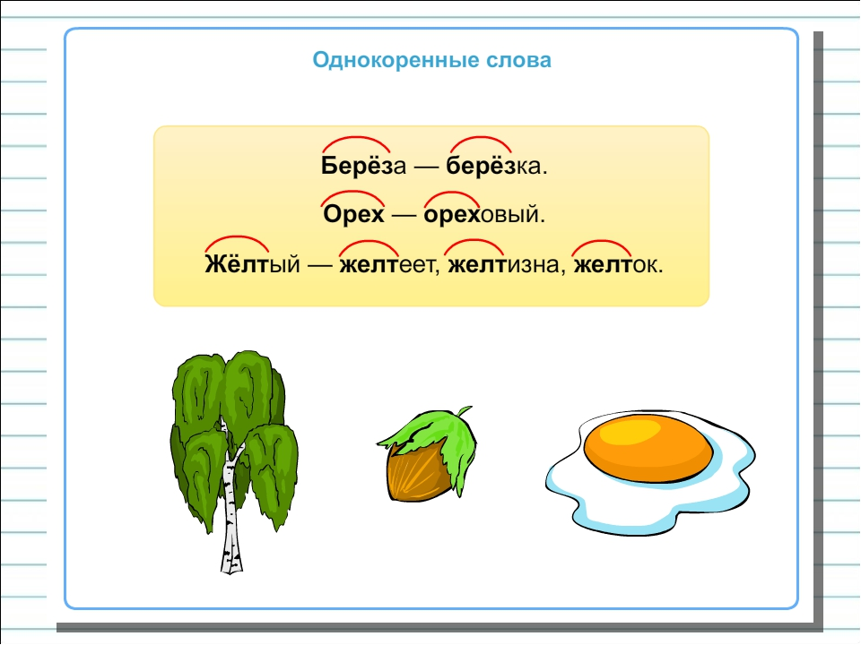
КОРЕНЬ
ОБЩАЯ ЧАСТЬ
РОДСТВЕННЫХ СЛОВ.

Slide 6
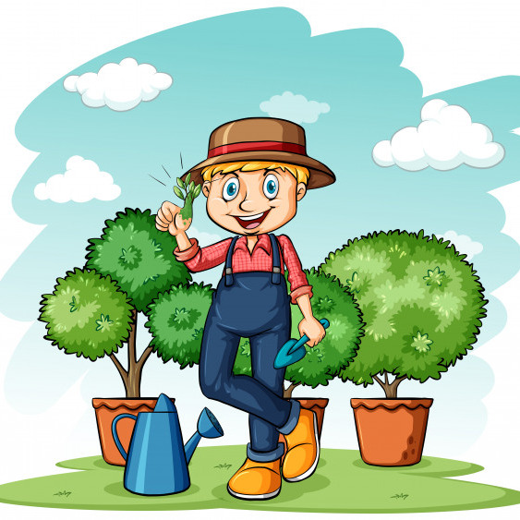
Найдите однокоренные слова:
Садовник посадил
волшебный сад
Какие слова называются однокоренными?

Slide 7
Запишите одним словом
Ягоды, сваренные в сиропе
Варенье
Мастер по приготовлению пищи
Повар
Большая ложка для разлива пищи
Поварёшка
Маленький вареный пирожок
Вареник
Выделите корень в этих словах

Slide 8
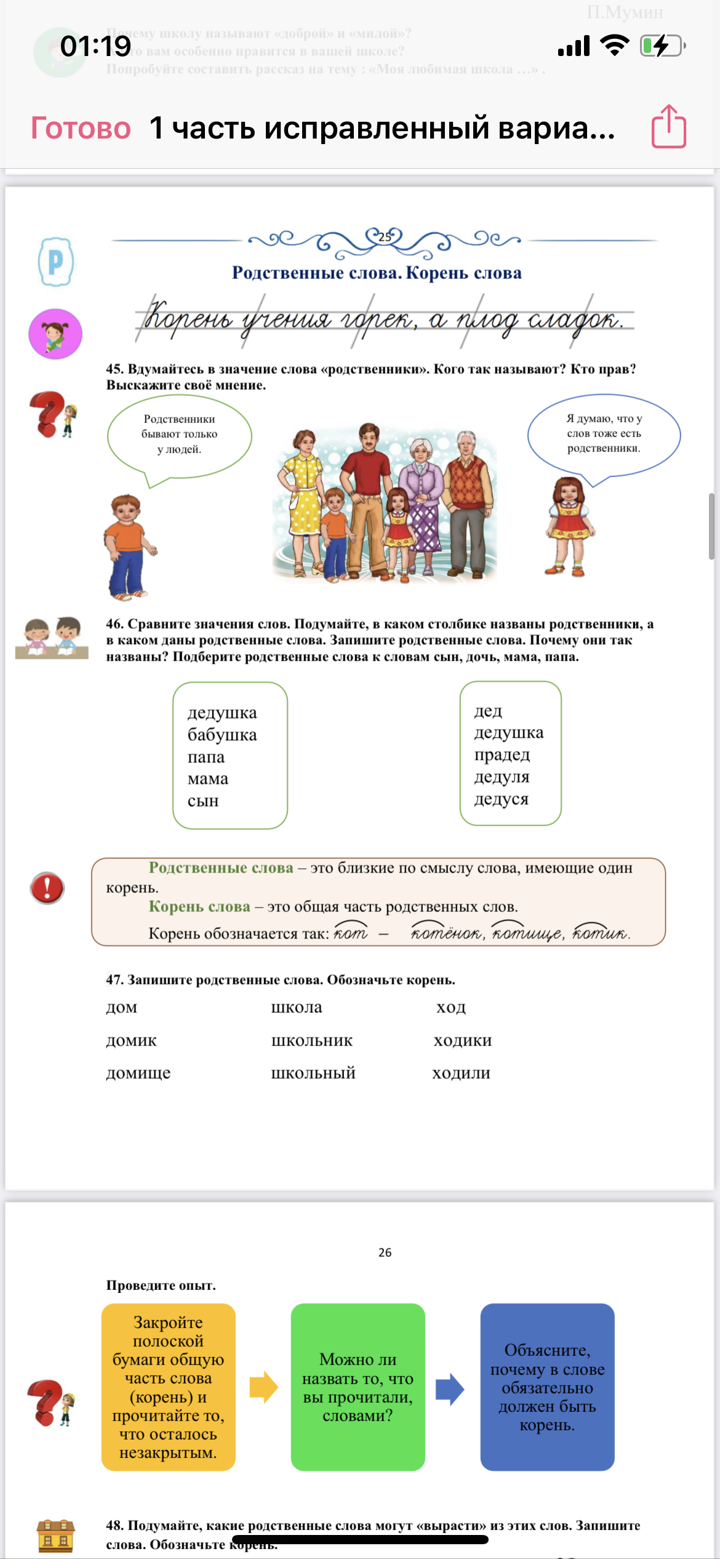

Slide 9
Упражнение 46.
Сравните значения слов. Подумайте, в каком столбике названы родственники, а в каком даны родственные слова. Запишите родственные слова. Почему они так названы? Подберите родственные слова к словам сын, дочь, мама, папа.

Slide 11
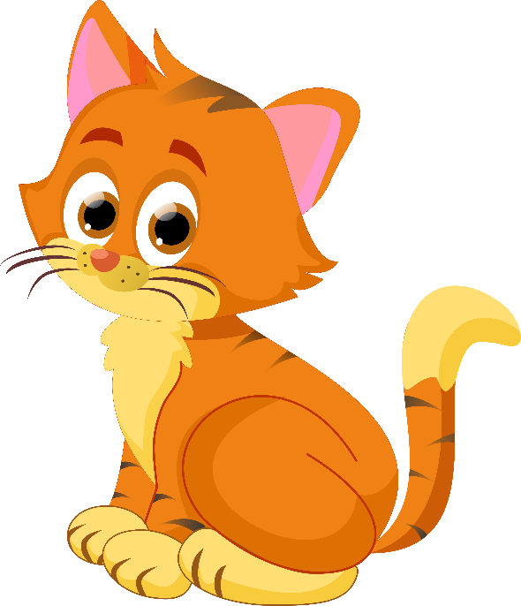

Slide 12
Упражнение 47.
Запишите родственные слова. Обозначьте корень.
дом школа ход
домик школьник ходики
домище школьный ходили

Slide 13
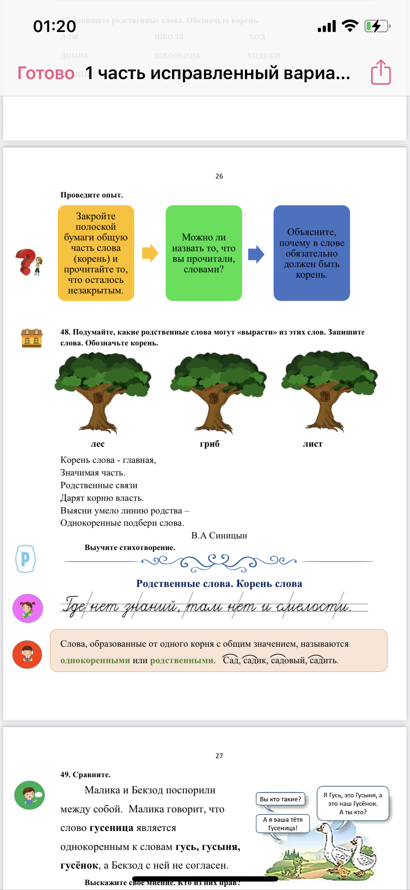

Slide 14
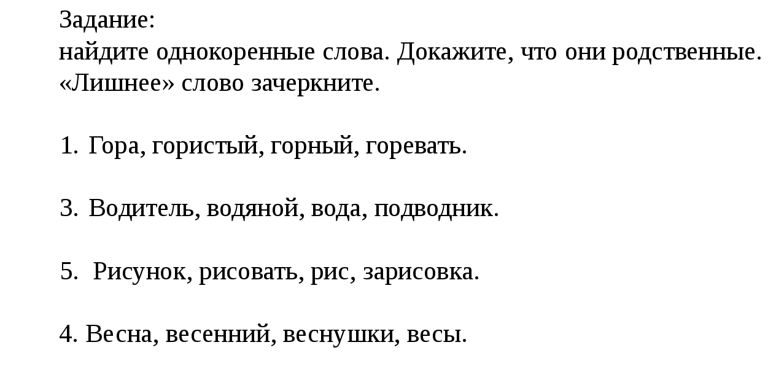


Slide 15
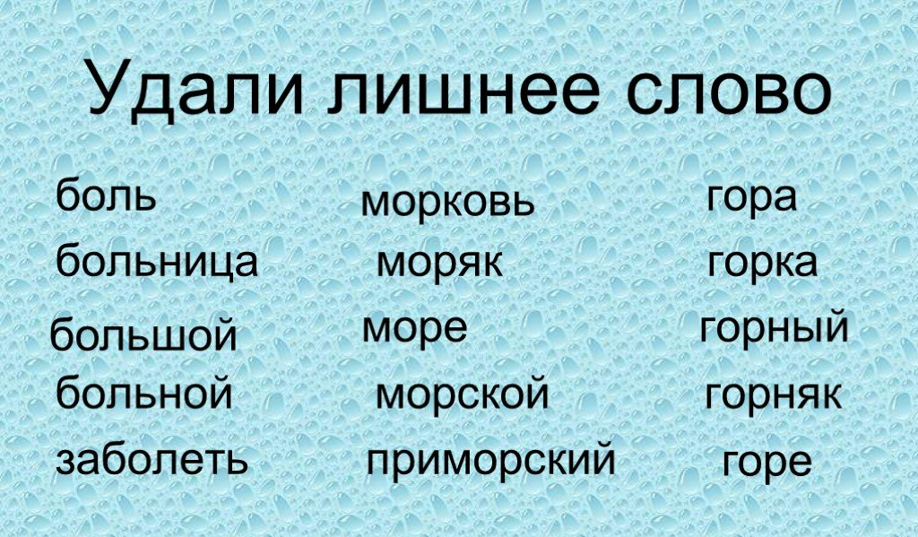

Slide 16
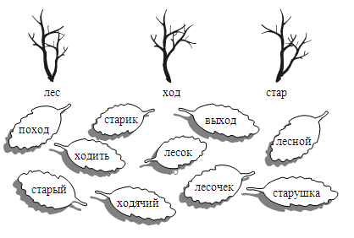
Распределите слова.

Slide 18
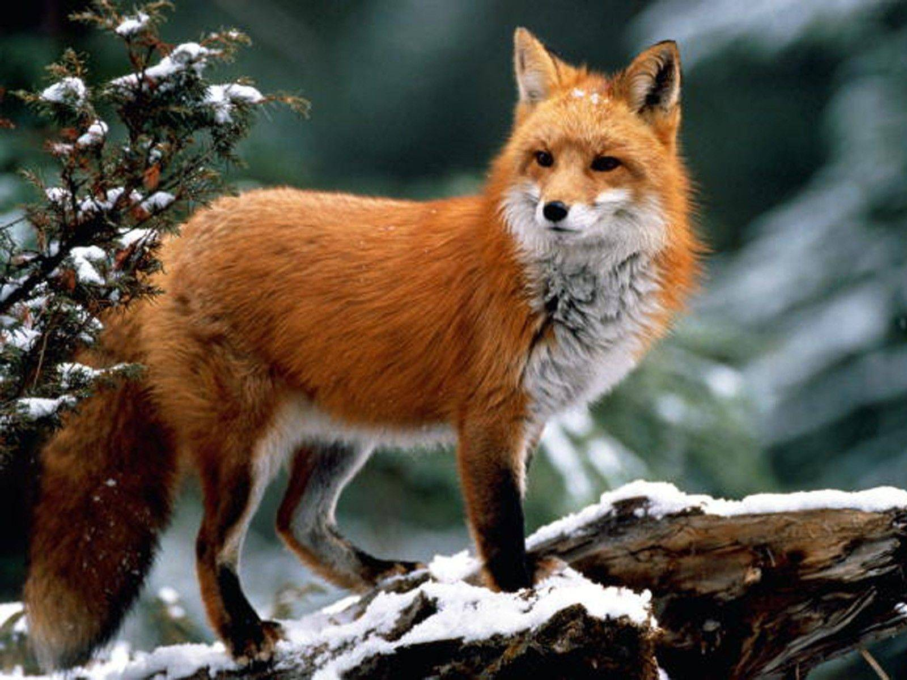
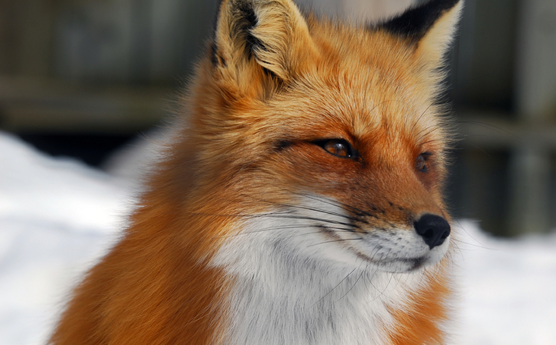
Родственные – это слова, у которых есть общая часть и они близки по смыслу.
Например: лиса , лисенок, лисий.

Slide 19
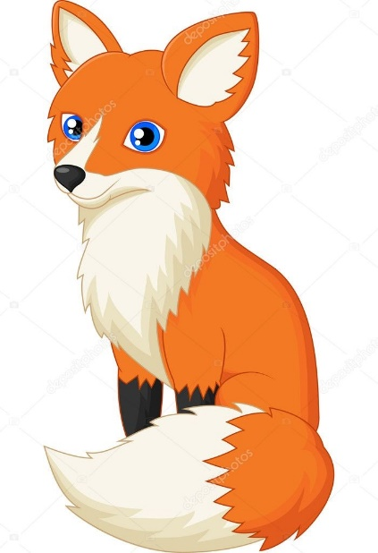
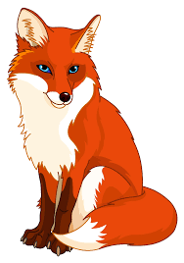
Найдите «Лишнее слово»
лиса
лисица
лисьи
лисенок
лист
лист

Slide 20
Желток – железо – желтый
железо

Slide 21
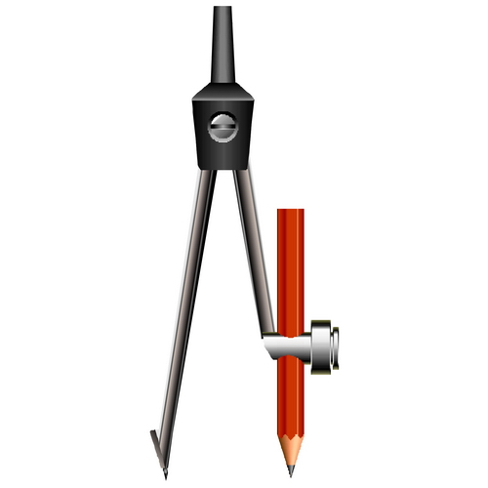
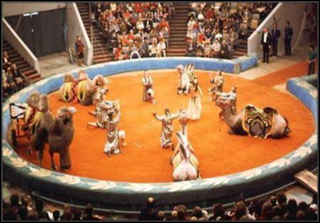
Циркуль – циркач – цирк
циркуль

Slide 22
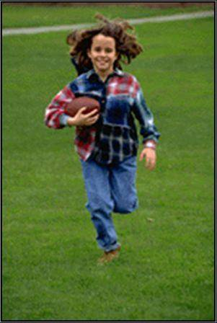
Веселый – радость - веселье
радость

Slide 23
Подберите и запишите родственные слова:
- с корнем «лес»,
- с корнем «сад»,
- с корнем «гриб».

Slide 24
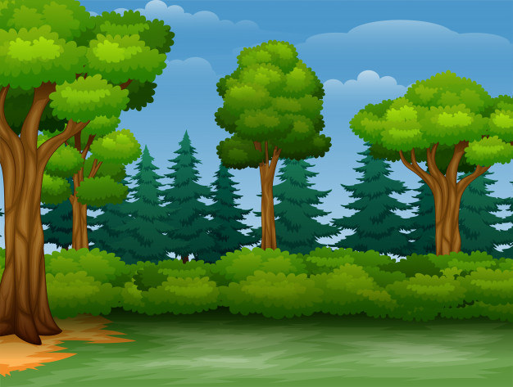
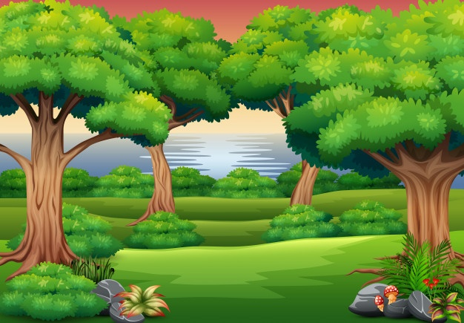
лес
лесной
лесник
перелесок

Slide 25
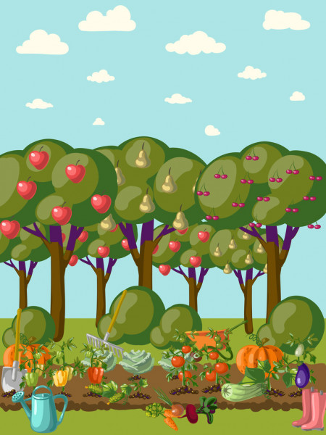
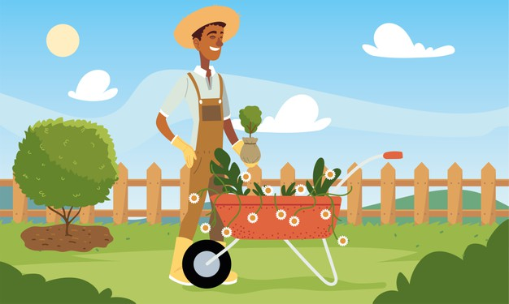
сад
садик
садовый
садовник
посадил

Slide 26
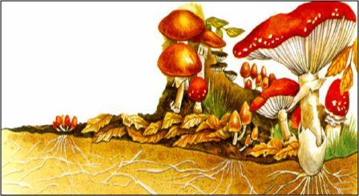
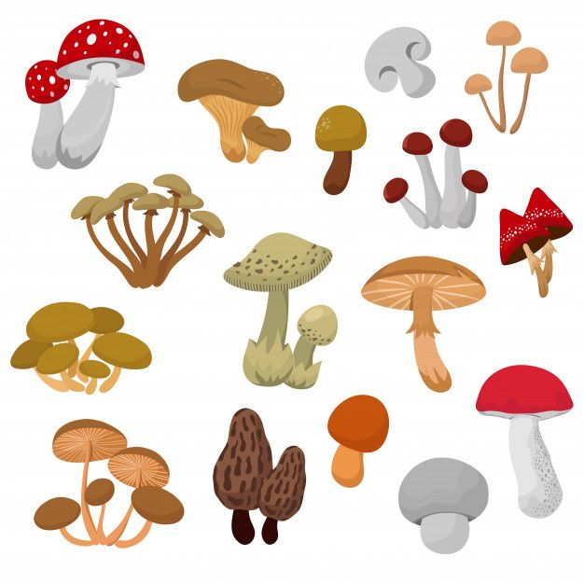
гриб
грибок
грибной
грибник
грибница

Slide 27

Разделите слова на две группы
гора
горит
горка
горение
горный
горелка
горняк
загорелся
гористый

Slide 28
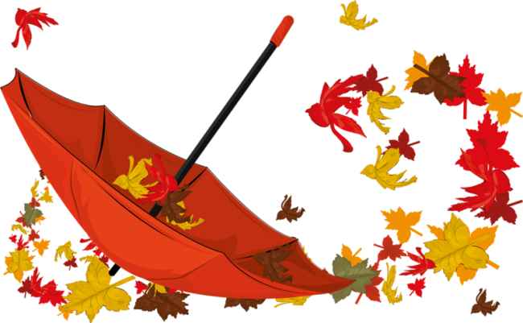
. Выдели корни в однокоренных словах.
Листопад, листопад, -
Листья жёлтые летят.

Slide 33

  СПАСИБО ЗА УРОК!

